Slide 1
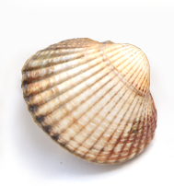
La coque

Slide 2
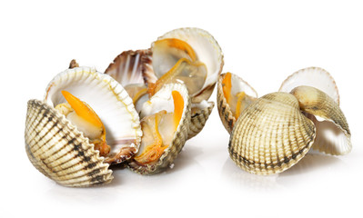
C’est quoi une coque ?
La coque est un petit coquillage qui mesure 3-4 cm. Elle a une coquille rayée et contient un fruit de mer de couleur blanche. C’est l’un des coquillage les plus répandus sur les côtes Françaises.
Selon les régions la coque peut s’appeler de différentes manière. Par exemple : bucarde, sourdon, maillot, rigadot, hénon…

Slide 3
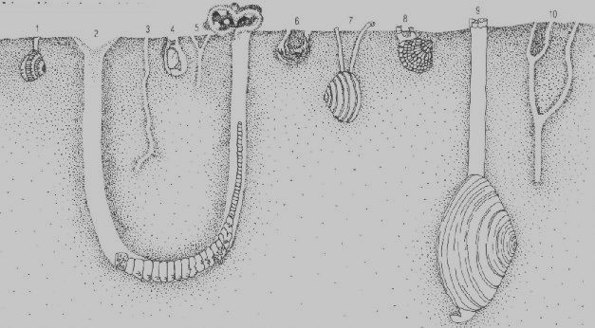
De quoi se nourrit-elle ?
Grâce aux siphons formant deux petits trous à la surface, les coques se nourrissent en filtrant l’eau de mer.

Slide 4
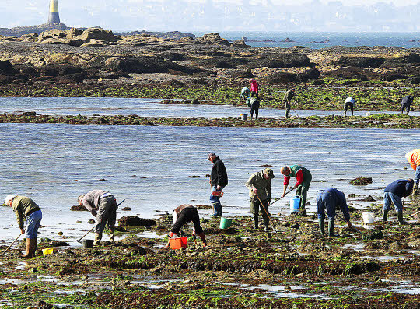
Comment la pêche-t-on
La coque est facile à reconnaitre. Elle est un grand classique parmi les prises du pêcheur à pied. On la trouve enfouie dans le sable. C’est un coquillage qui se pêche toute l’année. Pour pêcher les coques, il suffit de gratter le sable à l’aide d’un petit râteau ou d’une griffe voire avec les mains.

Slide 5
COMMENT SAVOIR QU’ELLE N’EST
PAS LOIN?
Deux petits trous de respiration caractéristique dans le sable.
Un jet d’eau expulsé à votre passage.
Une petits touffe d’algues, une bosse ou une trace de sable plus foncée.
Dans les petits ruisseaux à marée descendante, vous pouvez distinguer l’extrémité des coques.

Slide 6
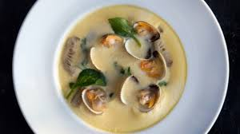
La coque se mange ?
Oui la coque se mange. Avant de la manger, il faut s’assurer de la propreté du coquillage. Car ce n’est pas agréable de manger un coquillage sale (avec plein de cailloux sous les dents). La coque apporte des nutriments et des vitamines. Elle est délicieuse dans un bouillon. La coque fait également partie des ingrédients indispensables des soupes chinoises.

